Slide 1
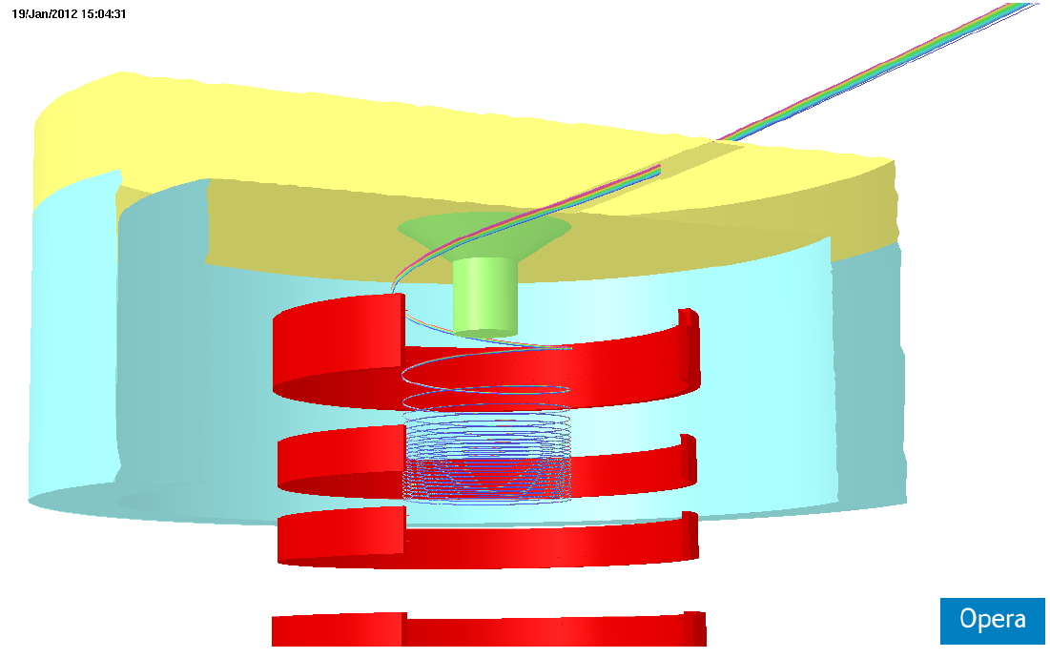
ミューオンビーム蓄積用リング設計と ビーム入射手法の開発
高エネ研 飯沼裕美、荻津透、齊藤直人、佐々木憲一、
菅野未知央、中山久義、三増俊広、Etienne Forest
日立日立研 阿部充志
超電導ソレノイド磁石
(中心磁場 3テスラ)
B

Slide 2
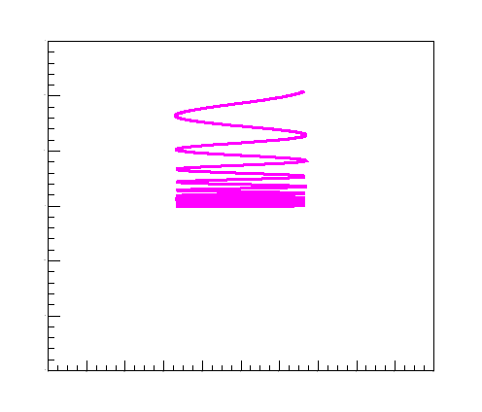
基本コンセプト： 3次元螺旋軌道入射
ソレノイド磁場を利用。 →軸対称
磁石斜め上から入射、
磁石長手方向中心部分に蓄積する。
ソレノイド軸
(Y-axis)
フリンジ磁場利用
磁場中の運動：
運動量絶対値 pは一定
径方向磁場B_{R}がビーム入射角度θを変える
B_{R}
θ
ビーム
θ
ソレノイドコイル
ソレノイドコイル
?
y
By: ソレノイド軸方向成分
BR: 径方向成分
入射角度θをソレノイド軸位置(yの関数)で決めると、軌跡に沿った磁場分布を一意に決めることが出来る。

Slide 3
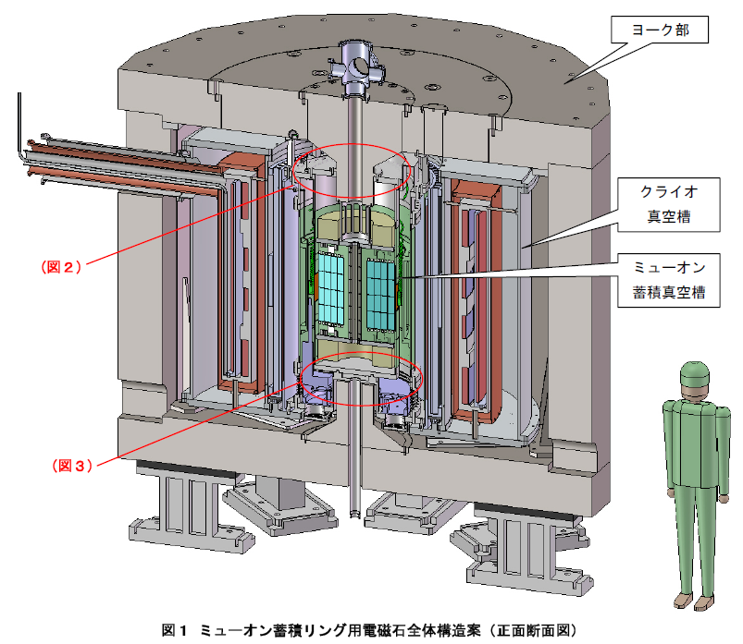
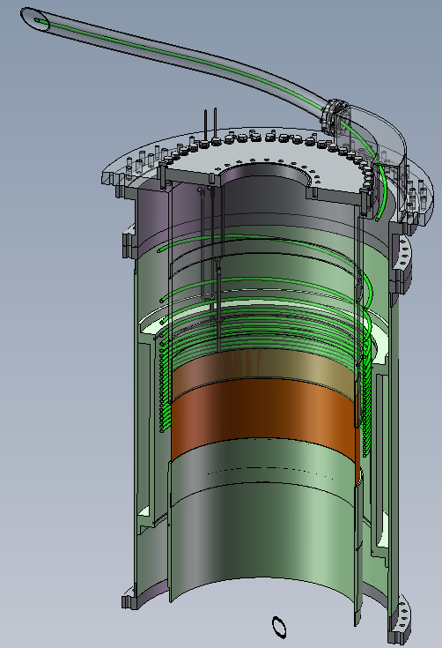
蓄積リングとビーム入射イメージ
至LINAC, 輸送ライン
超電導ソレノイド磁石
中心磁場 3テスラ
高さ3ｍ
鉄ヨーク外半径 2ｍ
ソレノイド磁石具体設計進行中
KEK低温センター
日立研究所と共同研究
μ⁺ビーム
天板（純鉄）
トンネル
ポールチップ（純鉄）
円筒型リターン
（純鉄）
超電導主コイル
1/4モデル(OPERA)

Slide 4
磁場設計と軌跡の決定
(2) 天板のトンネル形状決定
通り抜けやすい磁場とは？
(1) 天板から蓄積領域までの軌跡、磁場形状は？
(3) どうやって垂直方向の運動を停めるか？磁場キッカー
(4) 蓄積領域にどうやって30μsec以上貯蔵するか？
弱収束磁場を設計
3テスラ
300MeV/c
直径77cm
(1)から考えた：どういう角度で入射するか？から考え始めた。
周回軌道は（ほぼ）2次元平面

Slide 5
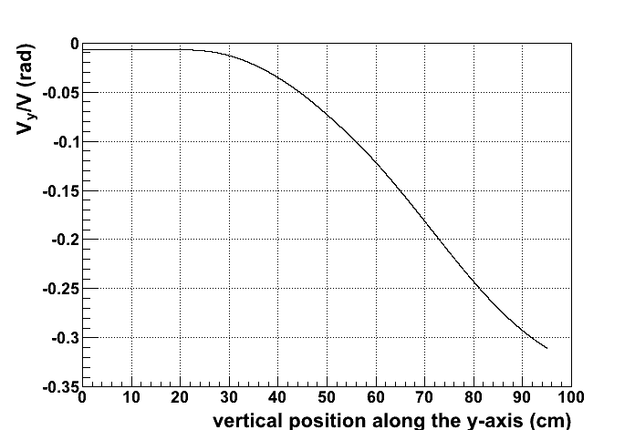
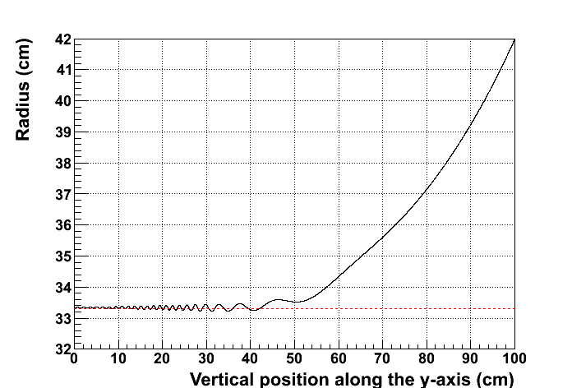
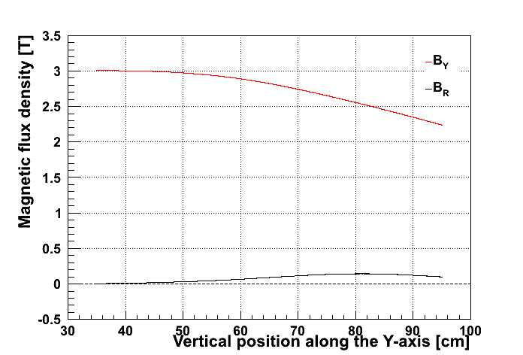
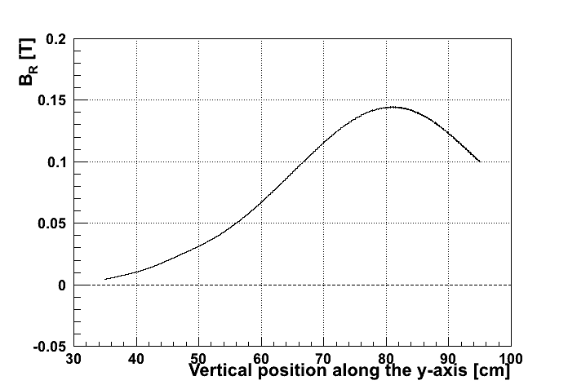
(1) 磁石内部の基準軌跡と磁場分布(軸対称)の設計
入射角(rad)
θ [rad]
θ
?
入射角度θを軸方向成分：yの関数で決めると、軌跡に沿った磁場分布が一意に決まる。
-10mrad
入射軌道の確認+ トンネル計算 (OPERA)
-0.3rad
y
磁石モデル作成
ポイント3つ:
Br×By>0
滑らかなBr
Maxwell方程式
初期条件: y=0のとき、Br=0で、軌道はr=33.3cm の円より、y-R形状が決まる。 →基準軌跡を決めてしまう。
R=33.3cm
軌跡に沿った軸対称な磁場分布、BR(y,R), By(y,R)がもとまる。
0.14 [T]
3 [T]
2.2 [T]
~0 [T]

Slide 6
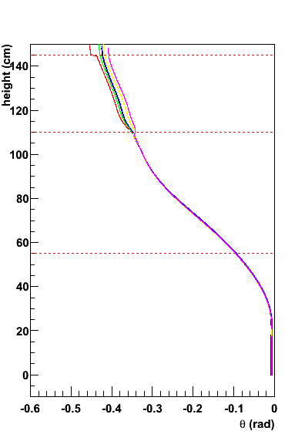
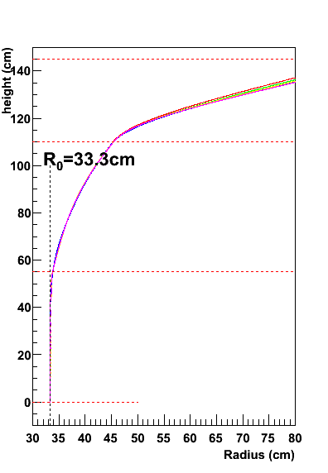
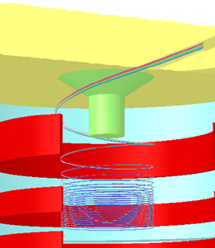
決定した基準軌跡 (高さ20cm地点の進入角度を-7mrad から -9mradで複数候補)
トンネル領域
入射角度と高さの関係
径方向位置と高さの関係
トンネル領域
(1)の磁場領域；軸対称磁場
B_{R}は、ほぼゼロになる
最終的な進入角度-6mrad から -9mradの間になるように複数候補を決める
回転半径はどの候補でも33.3cm

Slide 7
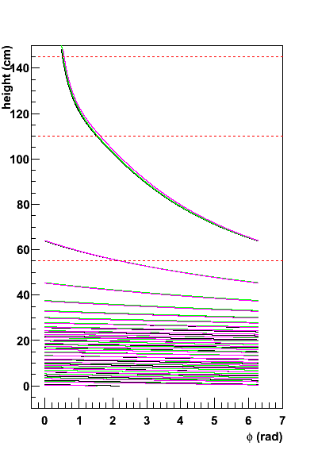
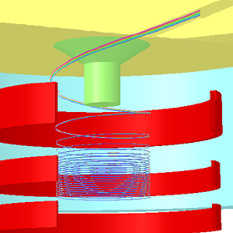
決定した基準軌跡の特徴 (進入角度を-7mrad から -9mradの複数候補について)
星印：トンネル出口
トンネル領域
高さ110cm
高低差55cmを1回転で抜ける
高さ55cm
10~20回転
-7mrad から -9mradの候補によって回転数が変わる；磁場キッカー設計と兼ね合い
高さ20cm
キッカー、収束磁場で軌道を調整

Slide 8
(2) 天板のトンネル形状決定 ～～通り抜けやすい磁場とは？～～
良い例
ダメな例
トンネル断面平面上の磁場分布が均一であること。
均一であれば、必ずしも、トンネル内の磁場がゼロでなくても良い。
ただし、まっすぐトンネルにするには、内部磁場は小さい方が良い。
半径3.5cmの円筒、1辺が3.5cmの角柱のトンネルを試す。
円筒の方が良い。特に、高さ105~120cmのトンネル出口付近の磁場分布に違いがでる。
120~145cm領域を見ても、やはり円筒の方が断面平面上の磁場分布が均一

Slide 9
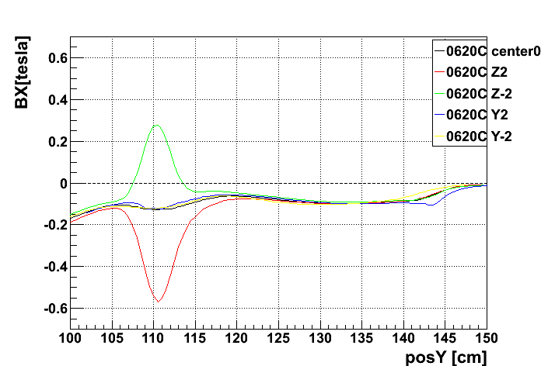
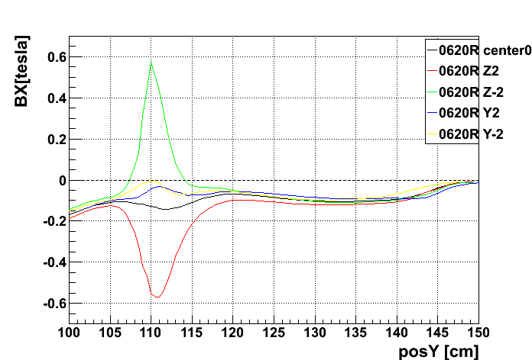
トンネル内の断面の磁場分布比較 (主成分のBXについて。BY, BZは小さい+ほぼ均一分布)
y
y
Z
X
±2cm
X
7cm
7cm
円筒型
角柱型
Y方向依存性：トンネル内部、出口付近でも小さい
X方向依存性: 120cm以上で小さい
円筒型に比べて均一性が良くない。
トンネル内部
トンネル内部
高さ(cm)
高さ(cm)

Slide 10
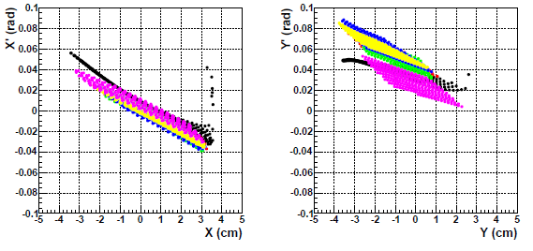
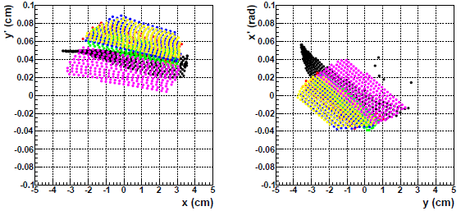
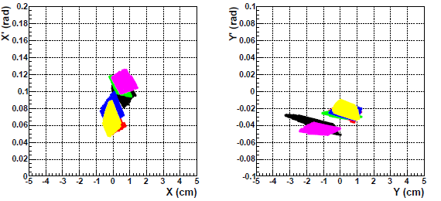
トンネル入り口、出口の位相空間分布
黒色：角穴トンネル
その他の色：丸穴トンネル、6~9mradの進入角候補
X-x’, y-y’分布よりも、
X-y’, y-x’分布表示の方が分かりやすい。
→ソレノイド磁場は径方向と軸方向の相関が強い。トンネル内も相関が残る。
トンネル入り口 高さ145cm
rad
トンネル出口 高さ110cm
“ローカルに線形な相関“なら、ビームをそのように作れる！

Slide 11
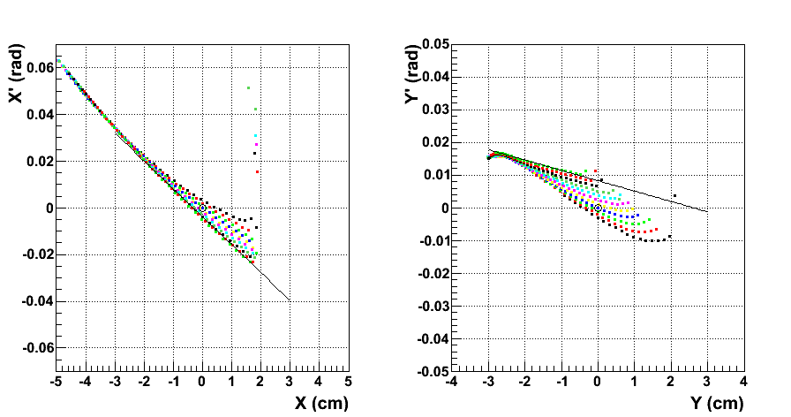
角穴トンネルの分布のみ表示

Slide 12
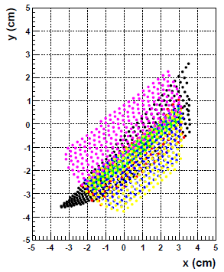
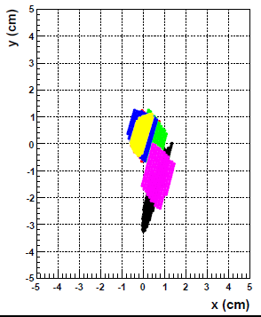
トンネル断面でスライスした、 ビームの空間分布
トンネル入り口 高さ145cm
トンネル出口 高さ110cm
高さ145cm地点から、±1cm程度で、”ローカル線形の相関“条件を満たす初期条件をランダムに作り入射を試すと、高さ20cm地点で、±1mrad以内の進入角広がり、高さ広がり±2cm程度で入射できる。→この分布に適したキッカー磁場を作る。
トンネル入り口から遡り、LINAC出口までの輸送ライン設計取組中
LINAC出口：ガウス分布と過程 （具体的なビームパラメタが必要）
適切な相関（ソレノイド軸方向と径方向の間）を持たせる。

Slide 13
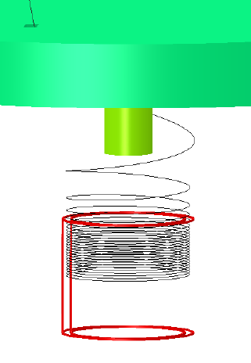
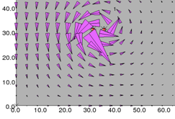
(3) キッカー装置軸対称径方向パルス磁場Bkick(t)
Bkick(t)=B_{peak} ×sin(ωt)
ω=π/Tkick
ソレノイド軸方向の動き～10mradを垂直キックする
磁場の強さ：
ピークで 1 ~ 10 ガウス程度
時間形状：
Tkick=150 nsec (c.f. 20周くらい分)
空間分布：
径方向33cm±5mm 範囲で1%程度の均一度
ソレノイド軸方向（高さ）±10cm 程度
パルス電流
R=33.3cm
例：コイルを高さ±30cmに置くと、高さ±10cm範囲で径方向磁場を得る
2ペアの内外銅コイル
I(t)=I_{peak} ×sin(ωt)
ω=π/Tkick
I_{peak} ∼20A
cm

Slide 14
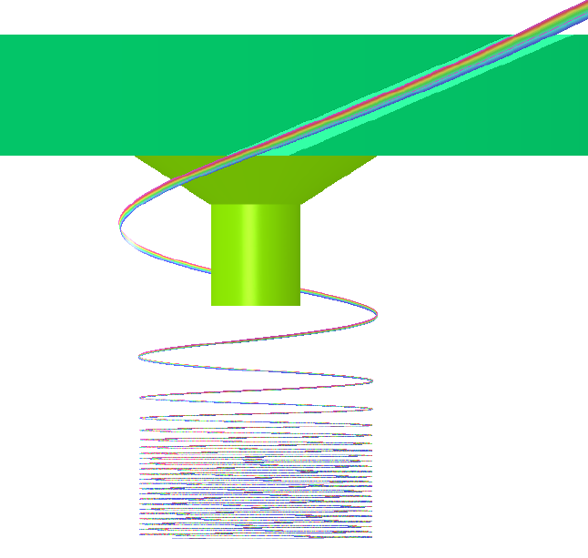
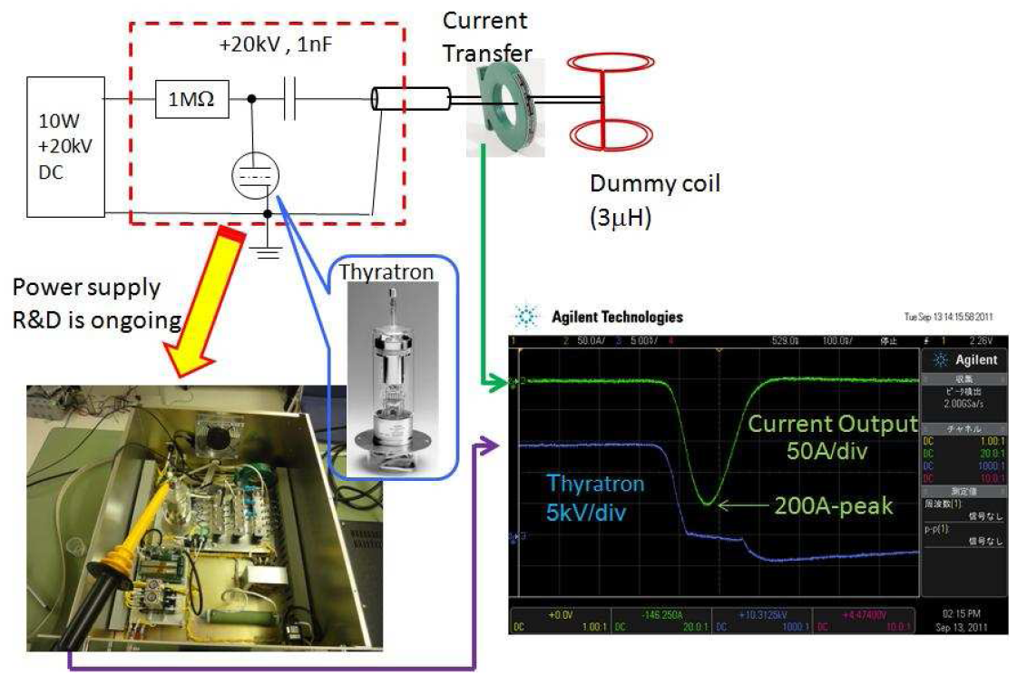
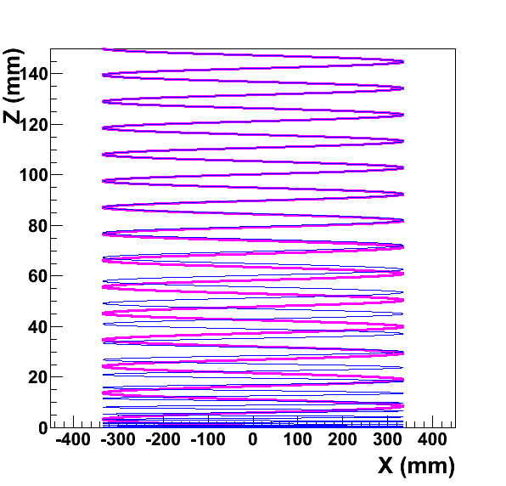
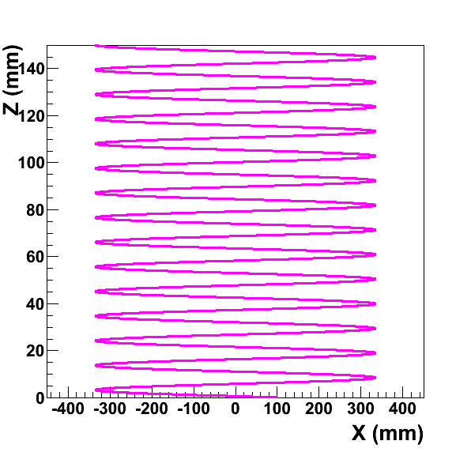
(2) キッカー装置R&D
3月末
径方向パルス磁場キック ;
T_{kick}/2= ~200nsec 半サイン形状
ピーク磁場 B₀=1.5 gauss
内コイル、外コイルそれぞれに流れる電流を測っている。
波形歪み除去が課題

Slide 15
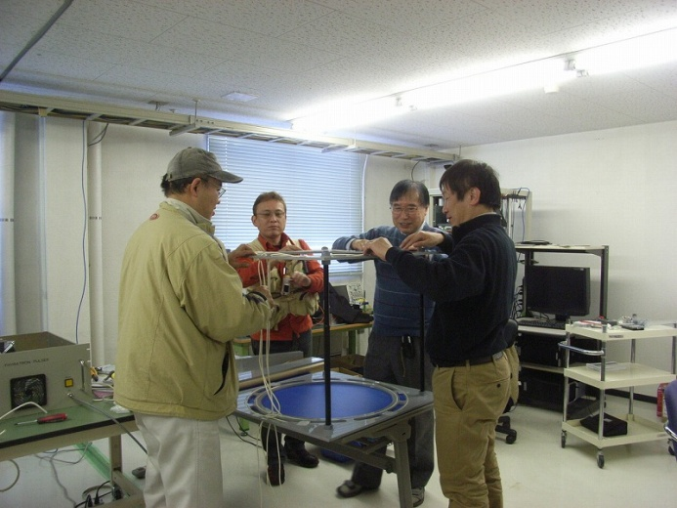
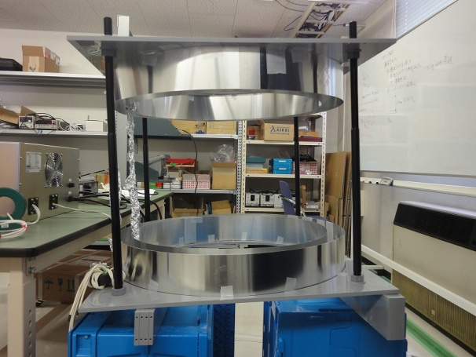
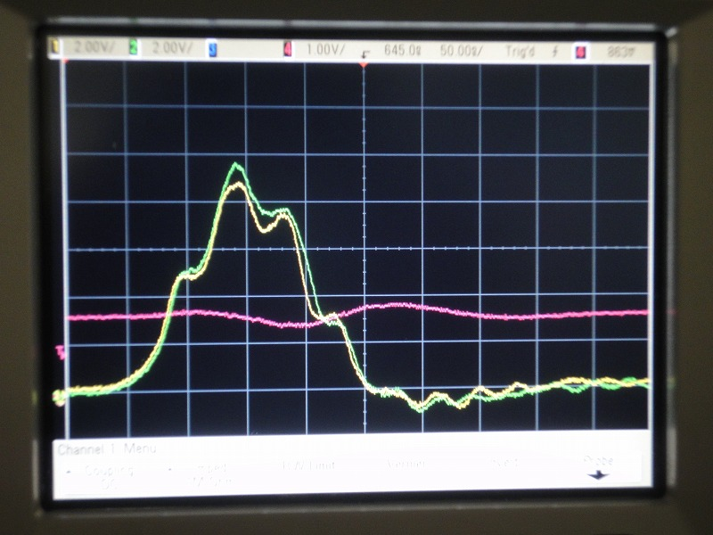
(2) キッカー装置R&D
3月末
2V (20A相当）
径方向パルス磁場キック ;
T_{kick}/2= ~200nsec 半サイン形状
ピーク磁場 B₀=1.5 gauss
内コイル、外コイルそれぞれに流れる電流を測っている。
波形歪み除去が課題
200nsec

Slide 16
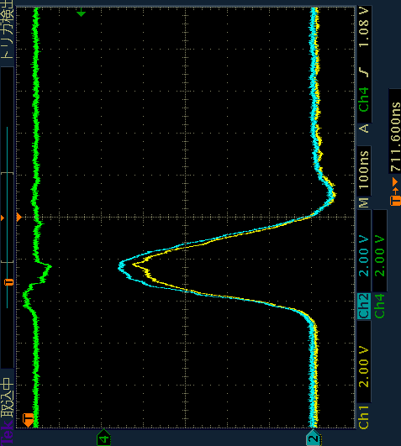
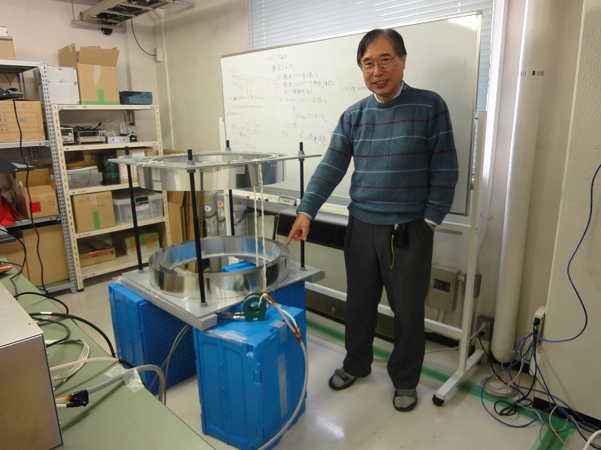
(2) キッカー装置R&D
現在：
Input 15kV
キッカーコイル～電源までの引き回しを直す。10d電線に変更した。
8V →80A相当
3月末
2V (20A相当）
径方向パルス磁場キック ;
T_{kick}/2= ~200nsec 半サイン形状
ピーク磁場 B₀=1.5 gauss
内コイル、外コイルそれぞれに流れる電流を測っている。
波形歪み除去が課題
200nsec

Slide 17
まとめと今後
3次元螺旋軌道入射の、天板から蓄積領域までの軌跡、磁場形状を決定
(2) 天板のトンネル形状を調査: ビームが通り抜けやすい磁場の条件を出す。
(3) ビームの垂直方向の運動を停める手法： キッカー装置軸対称パルス磁場Bkick(t) を使う。テストベンチで原寸サイズのキッカーコイルをテスト中。
パルス幅200nsec, peak ～数ガウス程度
入射：
トンネル入り口から遡り、LINAC出口までの間の輸送路を設計
種々のトンネル半径を試し、出口付近の磁場調整を行う。
キッカー：
磁場測定システムの立ち上げ
入射ビームの位相空間分布に即した磁場形状に調整
C) 弱収束静磁場 (Backup参照)
~0.5ガウス程度なら歳差運動への影響は10ppbオーダで問題ない。（理想的な場合）
蓄積領域の磁場調整とスピントラック解析：
誤差磁場の3次元分布見積もりと歳差運動への影響調査

Slide 18
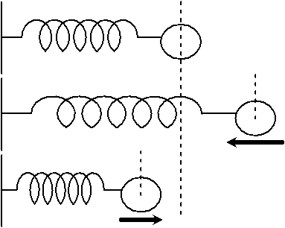
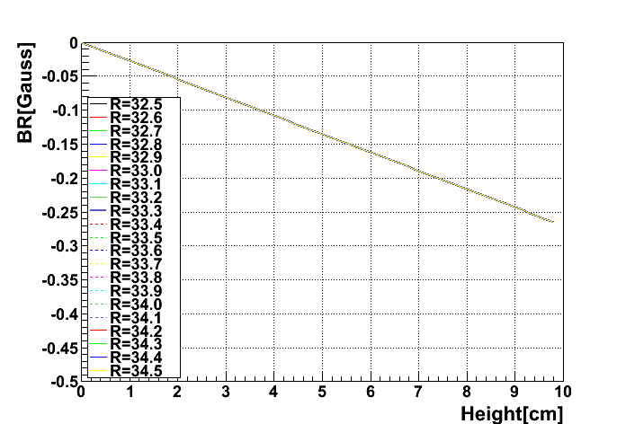
(3)ビーム 蓄積領域の弱収束静磁場
n<1: 径方向収束
n>0 :ソレノイド軸方向収束
高さ10cm
n=10^-5オーダが適す

Slide 19
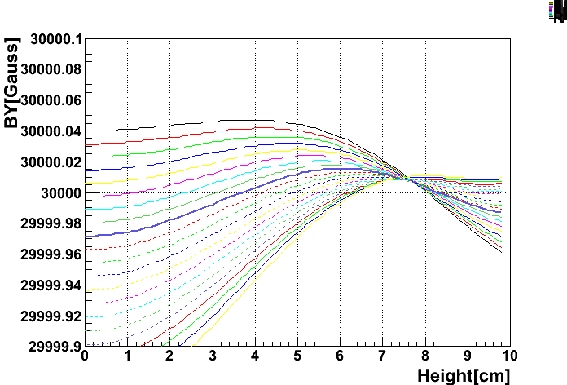
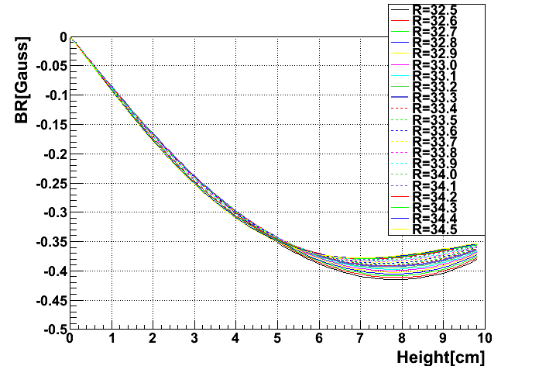
弱収束静磁場中の歳差運動は？
収束磁場サンプルモデル
（スピントラック解析）
R=33.3cm
B
（誤差磁場は考慮せず）

Slide 20
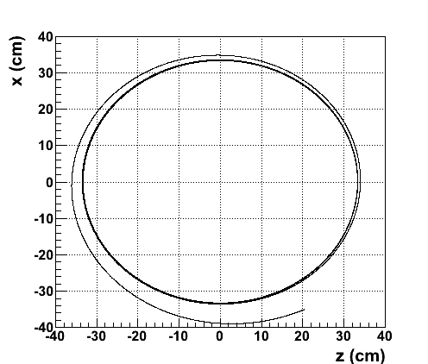
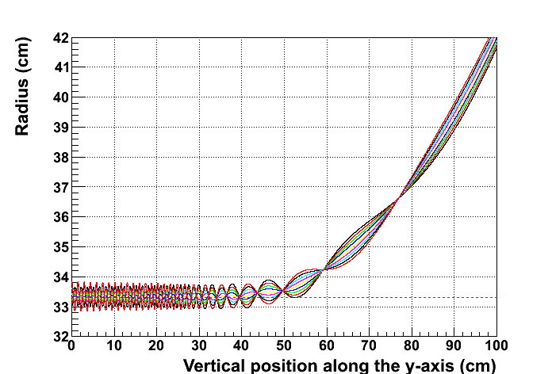
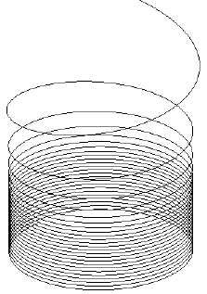
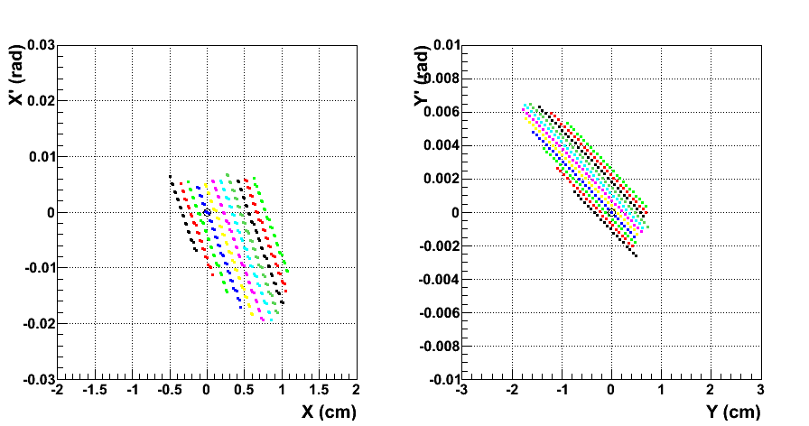
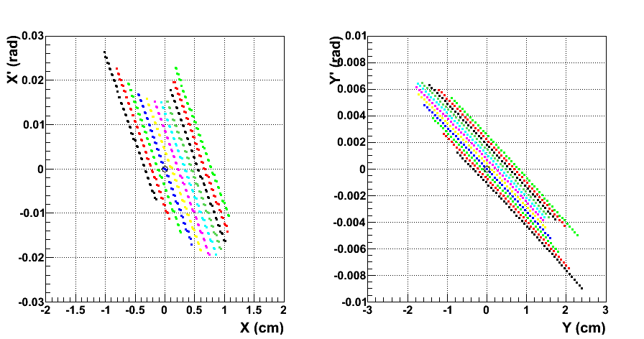
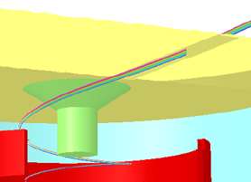
基準軌跡まわりのビーム位相空間分布
回転対称な軌跡群
y-R形状が全く同じ
Δφ～±10°回転可能
Y-R形状が異なる軌跡群
ΔR∼±3mm程度可能
⇒逆入射軌跡を試す
Δφ
ΔR
基準軌跡
R=33.0-33.6cm
R=33.3cm
回転対称形状
高さ95cm地点でのビーム形状( =位相空間)
トンネル出口より内側
高さ95cmあたり
トンネルを通過したもののみ表示
軸方向
径方向
Δφ
ΔR
Δφ
ΔR
トンネル通過できるか？
全450軌跡
軸方向
径方向

